Slide 1
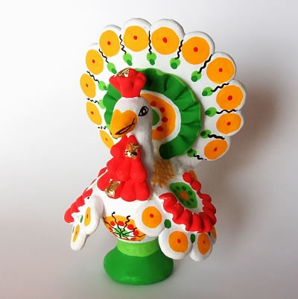
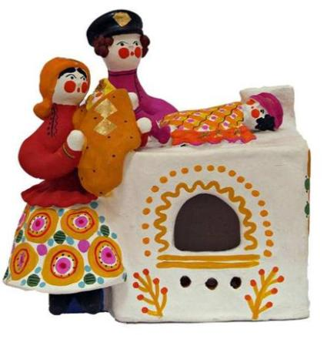
Дымковская игрушка
Учитель ИЗО
МБОУ Верхнесоленовская СОШ
Дьячкова Н.А.

Slide 2
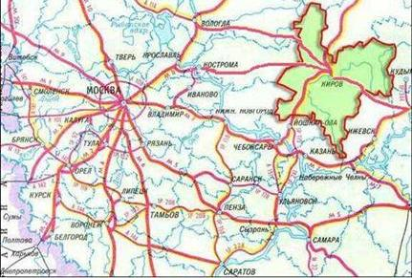
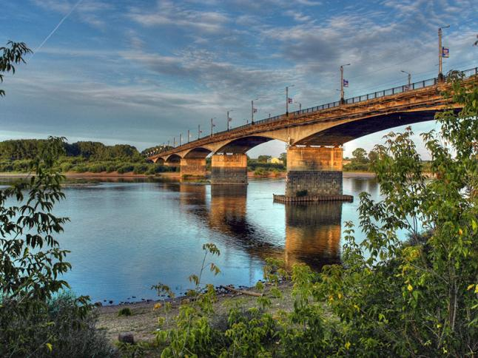
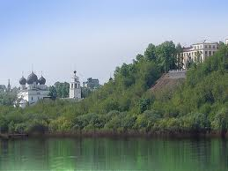
Дымковскую игрушку делают в городе Кирове.

Slide 3
Родилась она в Дымковской слободе, которая находилась неподалеку от города Вятки (ныне Киров)
Отличительные черты:
силуэт отличается плавностью и округлостью
множество лепных деталей: косички, жгуты, воланы
Украшение:
мастерицы белили фигурки мелом, разведенным на молоке
элементы орнамента: круги, овалы, клетки, полоски, точки
Яркие цвета дополняют мягкими, приглушенными: голубым, розовым, оранжевым, коричневым

Slide 4
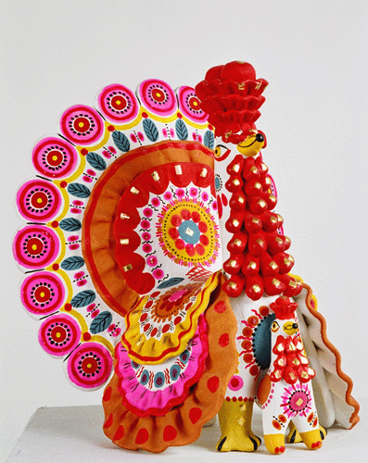
Дымковская игрушка — один из самых старинных промыслов Руси, который существует на Вятской земле более четырёхсот лет. Возникновение игрушки связывают с весенним праздником Свистунья, к которому женское население слободы Дымково лепило глиняные свистульки в виде коней, баранов, козлов, уточек. Позднее, когда праздник потерял своё значение, промысел не только сохранился, но и получил дальнейшее развитие.
Возрождение промысла произошло в советское время в 30-е года XX века и связано с именем А. И. Деньшина.

Slide 5
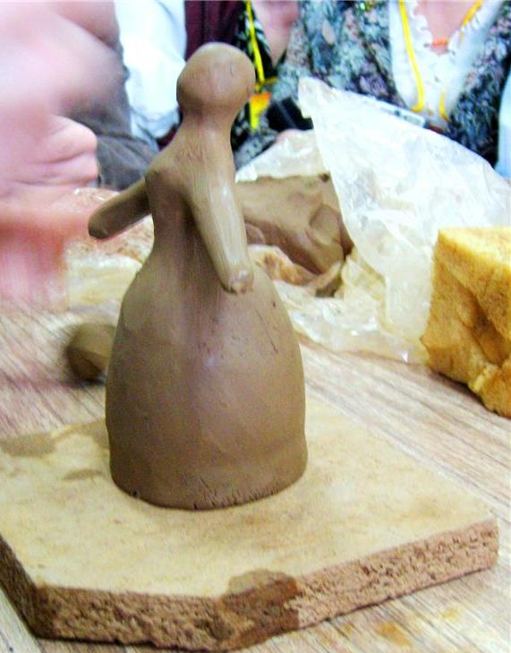
Для её производства используется местная красная глина, тщательно перемешанная с мелкимречным песком. Фигурки лепят по частям, отдельные детали собирают и долепливают, используя жидкую глину как связующий материал. Следы лепки сглаживают для придания изделию ровной поверхности.

Slide 6
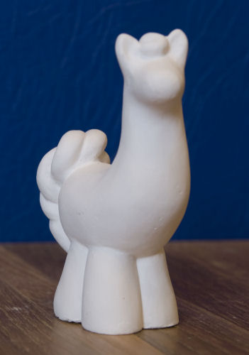
Следующий этап работы, характерный только для Дымкова, - «обеливание». Игрушки погружали в раствор мелко молотого мела, разведенного на молоке, и ставили на сквозняк. Молоко быстро скисало, и на поверхности изделия образовывалась пленка казеинового клея, лучшего закрепителя мела. Красная глиняная игрушка превращалась в ослепительно белую и была готова для росписи. Узоры на игрушках наводили традиционные, что восходят к древним истокам: клетки, полоски, кружки, овалы, точки. Но сколько их вариантов знали мастерицы!

Slide 7
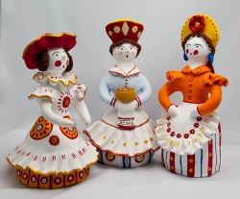
Сегодня игрушки покрывают темперными белилами в два-три слоя, а для росписи применяются темперные краски и мягкие колонковые кисти. Завершают украшение игрушки ромбики из потали или сусального золота, наклеенные поверх узора.

Slide 8
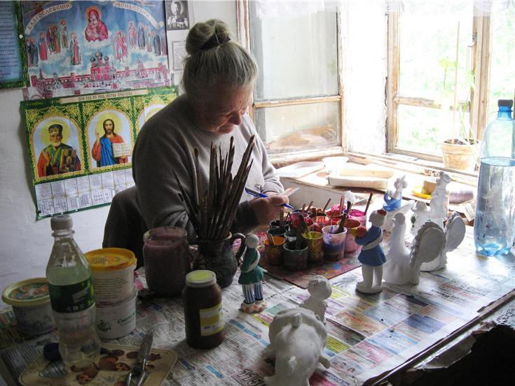
Старейшая игрушечница Валентина Петровна Племянникова за работой.

Slide 9
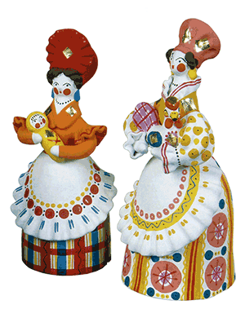
Дымковская игрушка — изделие ручной работы. Каждая игрушка — создание одного мастера. Изготовление игрушки, от лепки и до росписи — процесс творческий, никогда не повторяющийся. Нет и не может быть двух одинаковых изделий. Каждая игрушка уникальна и единственна.

Slide 10
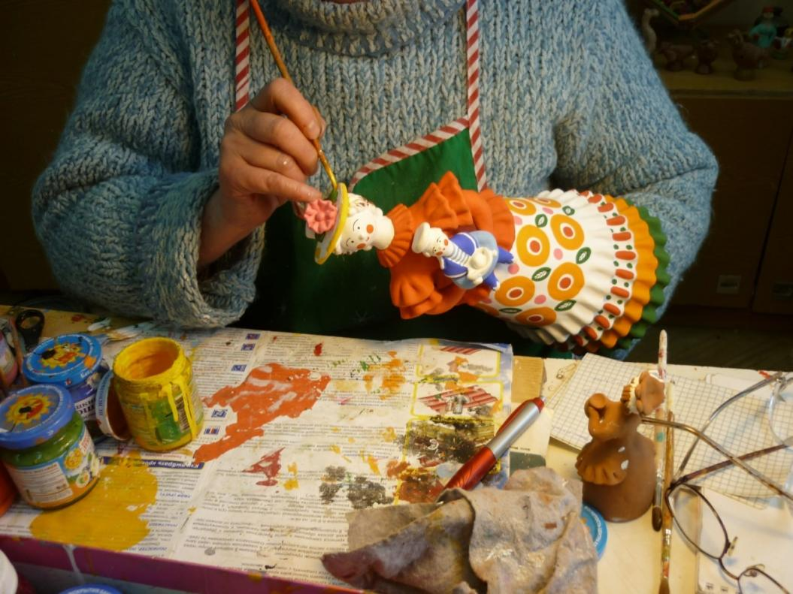
В мастерской художника

Slide 11
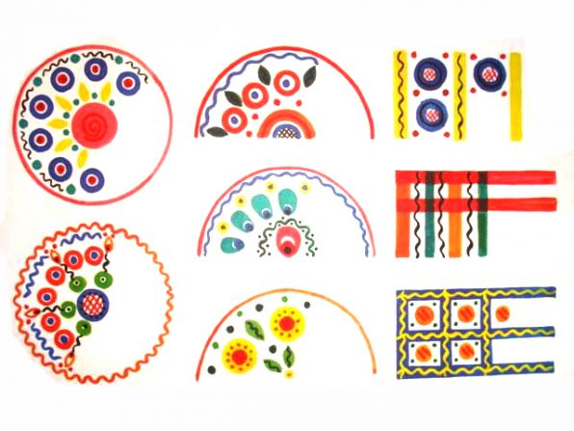
Орнамент

Slide 12
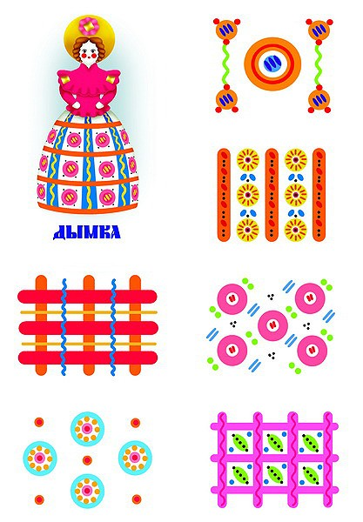

Slide 13
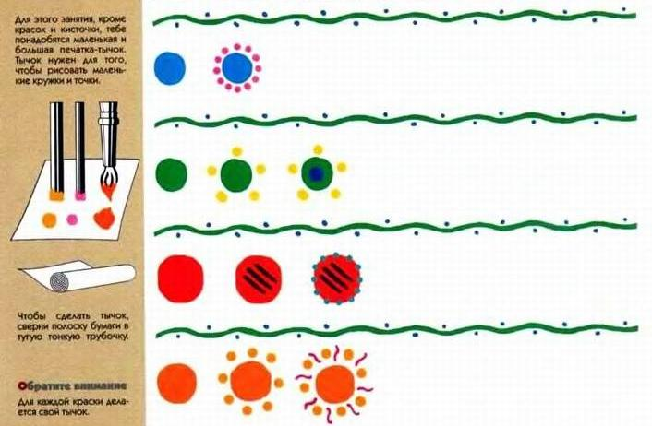
Узор «Солнышко»

Slide 14
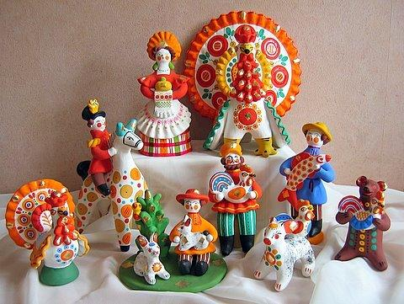
Наиболее распространённые сюжеты: няньки с детьми, водоноски, бараны с золотыми рогами, индюшки, петухи, олени и, конечно, молодые люди, скоморохи, барыни.

Slide 15
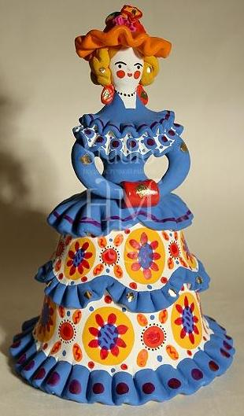
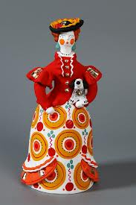
БАРЫНЯ

Slide 16
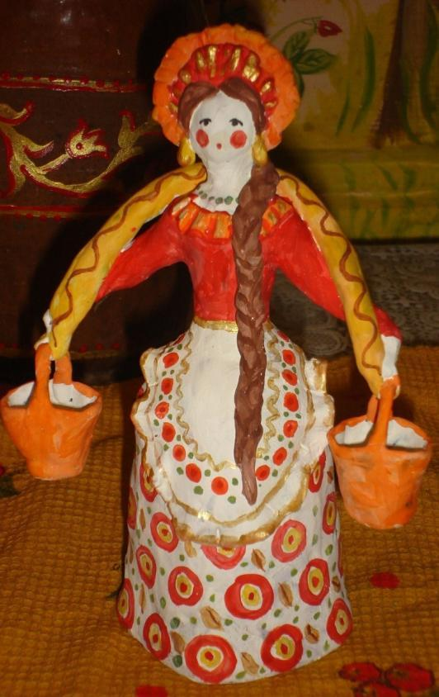
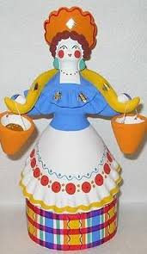
ВОДОНОСКА

Slide 17
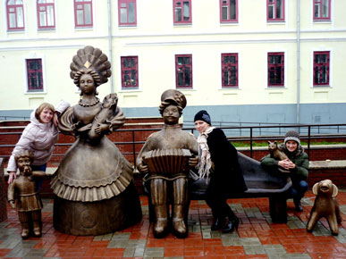
Памятник Дымковской игрушке в Кирове пришелся по вкусу горожанам.

Slide 18
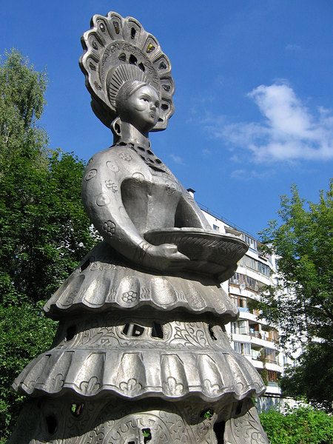
Москва. Дымковская игрушка. Скульптура

Slide 19
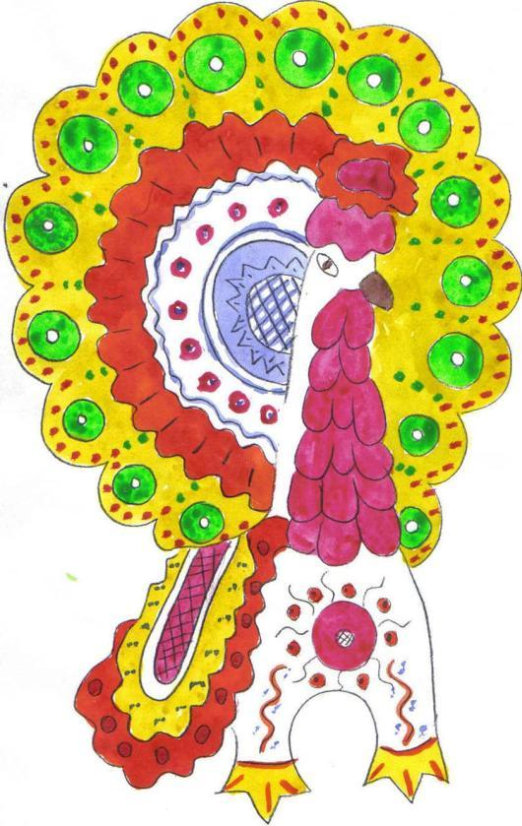
Практическое задание

Slide 20
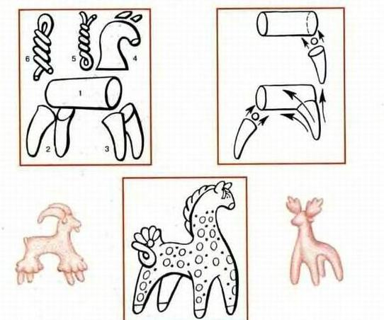
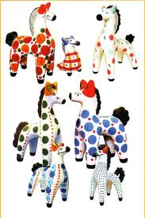

Slide 21
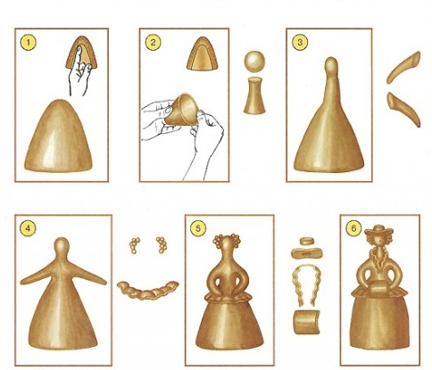
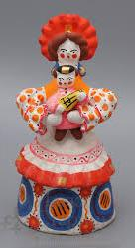

Slide 22
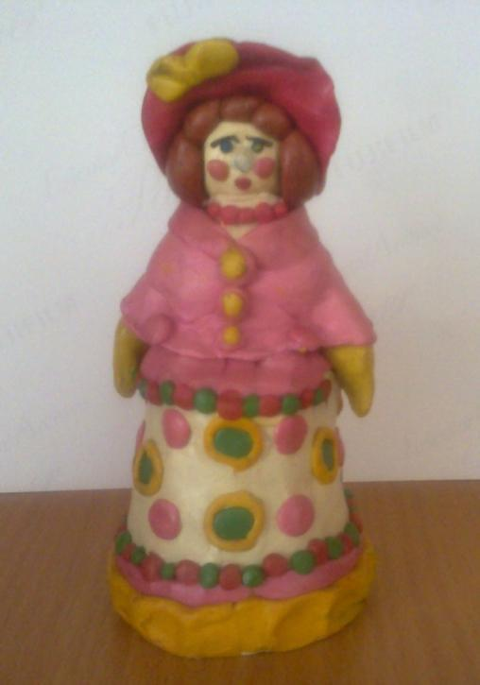
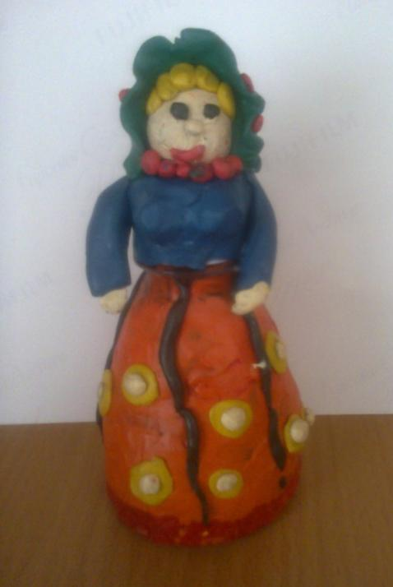
Наши работы
БАРЫНИ

Slide 23
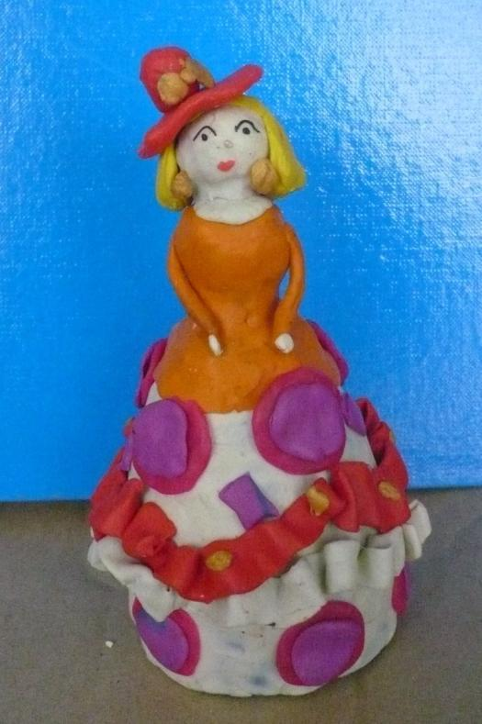
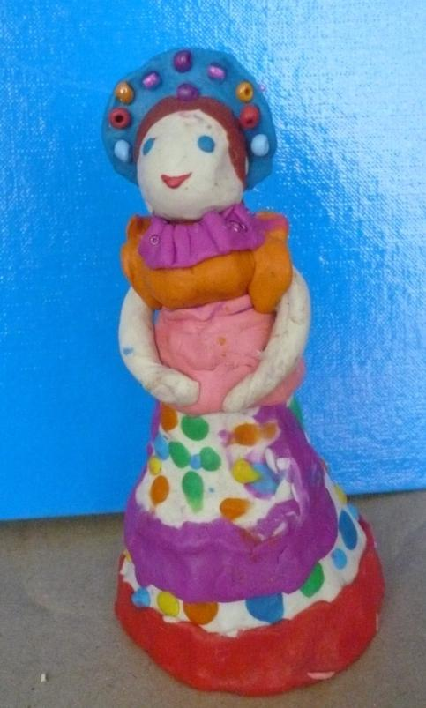

Slide 24
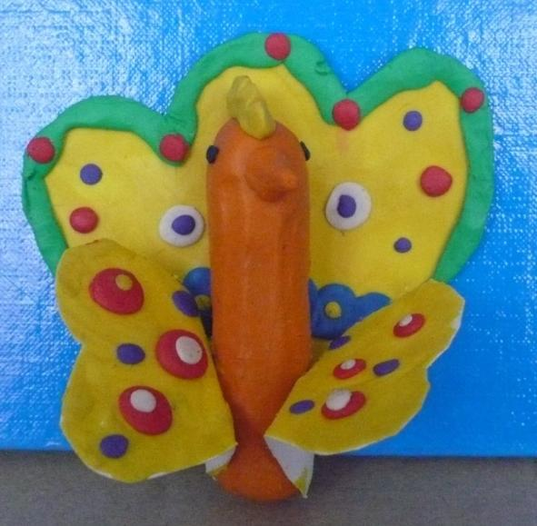
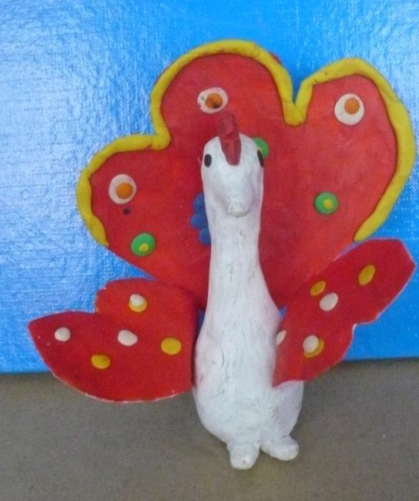
ПЕТУШКИ

Slide 25
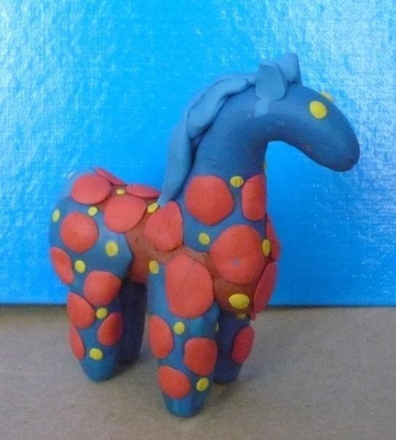
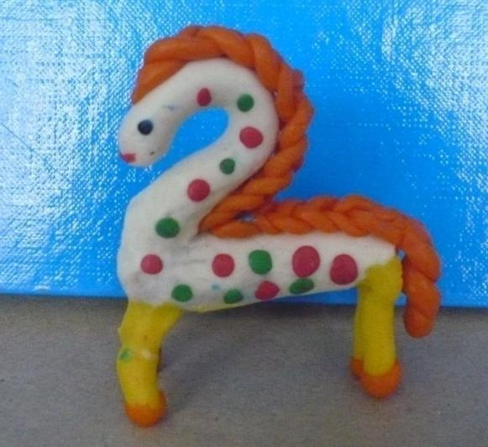
ЛОШАДКИ

Slide 26
Источники:
http://www.google.com/imgres?biw=1024&bih=686&tbm=isch&tbnid=O2Keez-8kx4IuM:&imgrefurl=http://www.movingvan.ru/goroda/osnovny-e-dostoprimechatel-nosti-goroda-kirova.html&docid=s7cG1jVvL12uUM&imgurl=http://www.movingvan.ru/wp-content/uploads/2013/10/131.jpg&w=800&
https://www.google.com/search?q=%D0%B4%D1%8B%D0%BC%D0%BA%D0%BE%D0%B2%D1%81%D0%BA%D0%B0%D1%8F+%D0%B8%D0%B3%D1%80%D1%83%D1%88%D0%BA%D0%B0&tbm=isch&tbo=u&source=univ&sa=X&ei=_xqaUq_OAofv4QTBlIG4Aw&ved=0CCsQsAQ
https://www.google.com/url?sa=t&rct=j&q=&esrc=s&source=web&cd=4&cad=rja&ved=0CDQQFjAD&url=http%3A%2F%2Fru.wikipedia.org%2Fwiki%2F%25D0%2594%25D1%258B%25D0%25BC%25D0%25BA%25D0%25BE%25D0%25B2%25D1%2581%25D0%25BA%25D0%25B0%25D1%258F_%25D0%25B8%25D0%25B3%25D1%2580%25D1%2583%25D1%2588%25D0%25BA%25D0%25B0&ei=_xqaUq_OAofv4QTBlIG4Aw&usg=AFQjCNHu0Foy8R3uiJ7NqR2PDwC46eBwXA&sig2=X0EmA1PJDp3F1O7bdj2Mcg

